Slide 1

اسم المقرر
بحث في اللغة 2012
د. محمّد المقبل
أستاذ اللغة والنحو المساعد
جامعة الملك فيصل
عمادة التعلم الإلكتروني والتعليم عن بعد
1

Slide 2
المحاضرة الثامنة
مباديء في البحث العلمي

Slide 3
من أبرز النقاط التي ينبغي على الباحث الانتباه أليها في أثناء كتابة البحث ما يلي:
(1) قراءة جميع ما نقله من معلومات وآراء من المصادر والمراجع في البطاقات أو الأضابير أو الدفاتر قراءة ممعنة ومتأنية فاحصة وناقدة وهضم تلك المعلومات والأفكار بحيث يستطيع التعبير عنها بأسلوبه الخاص.
(2) ينبغي الالتفات إلى أنه يتطلب الأمر من الباحث غالباً إبعاد كثير من المعلومات التي سبق أن نقلها في مرحلة متقدمة من إعداد البحث وذلك لعدم علاقتها بمواضيع البحث من قريب أو بعيد ولا حاجة للأسف على الوقت الذي صرفه الباحث في الحصول على تلك المعلومات لأنها مفيدة بوصفها ثقافة عامة.

Slide 4
(3) من الضروري أن تبرز شخصية الباحث من الأسطر ومن بين ثنايا الصفحات، بالآراء التي يدعو أليها والأفكار التي يطرحها والمقترحات التي يتقدم بها. فيجب أن يكون الباحث مؤثراً في الموضوع ومتأثراً به ولا يجوز أن يكون مقلداً للآخرين في أفكاره وآرائهم على الدوام.
(4) عند أيراد الباحث رأياً جديداً فعليه تدعيم هذا الرأي وتعزيزه بالحجج المقنعة والمنطقية على أن يبدأ بأبسط الأدلة ومن ثم الانتقال نحو الأقوى من الأدلة.

Slide 5
(5) عند انتقاد الباحث للآخرين من الباحثين والكتاب عليه أن يلتزم أصول وقواعد البحث العلمي بحيث يكون الانتقاد موضوعياً وبأسلوب مهذب ودون تجريح أو تقليل من شأن الآخرين أو غبن حقوقهم.
(6) التكرار هو من العيوب الشكلية المعروفة في بعض البحوث ومفاده أيراد معلومة ما مرتين أو اكثر، والتكرار دليل على عدم اكتمال أو دقة خطة البحث. وإذا كان ثمة ضرورة علمية تتطلب تكرار معلومة ما فالدقة العلمية تتطلب اختيار أحد مكاني التكرار للعرض الكامل أما المكان الآخر فيكتفي بالإشارة السريعة إلى مكان تناول الموضوع مع ذكر رقم الصفحة أو الفصل.
(7) إذا كان من الضروري الاستشهاد برأي أو فكرة تعود لمؤلف أو باحث فيقتضي الأمر ذكرها حرفياً مع وضعها داخل الأقواس.

Slide 6
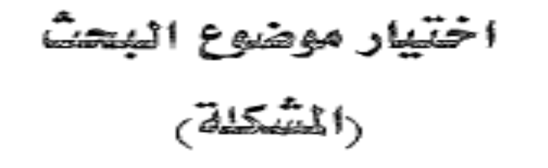
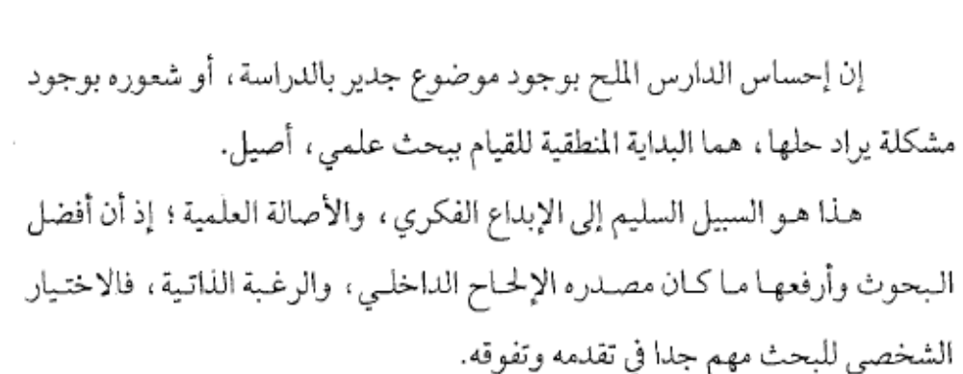

Slide 7
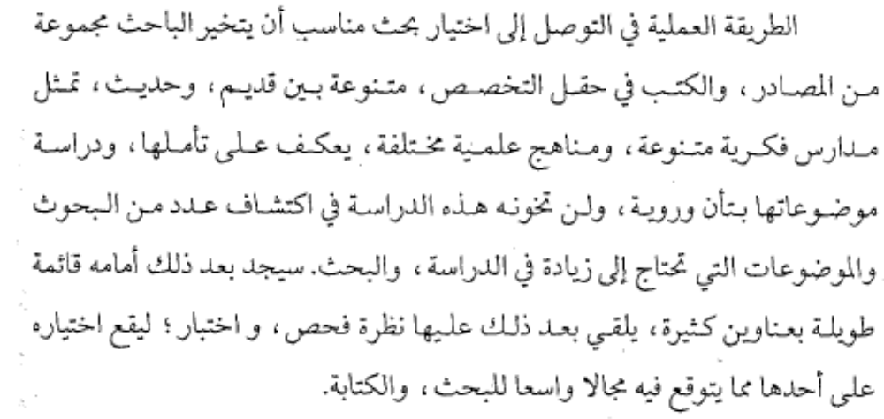

Slide 8
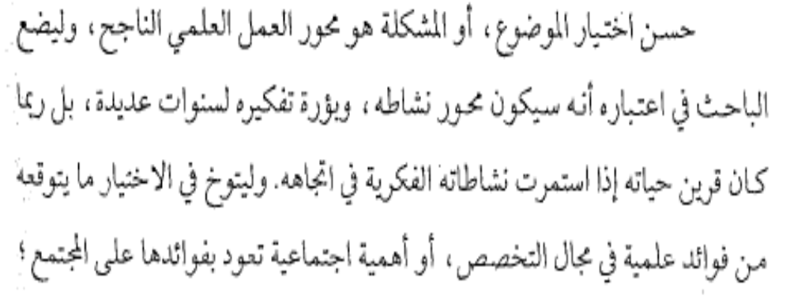
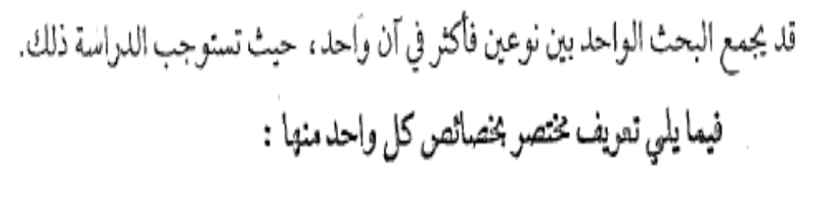

Slide 9
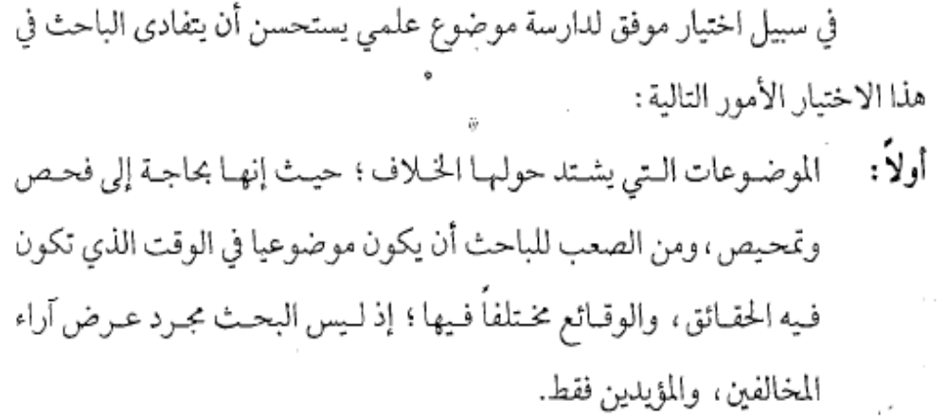

Slide 10
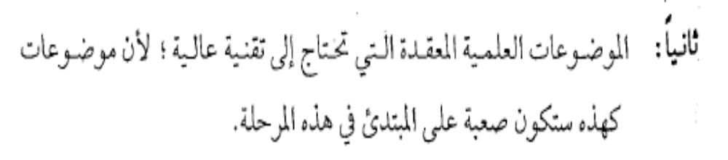

Slide 11
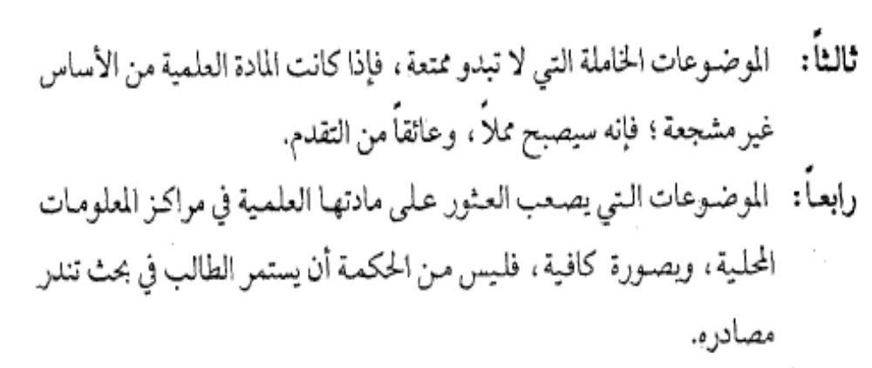

Slide 12
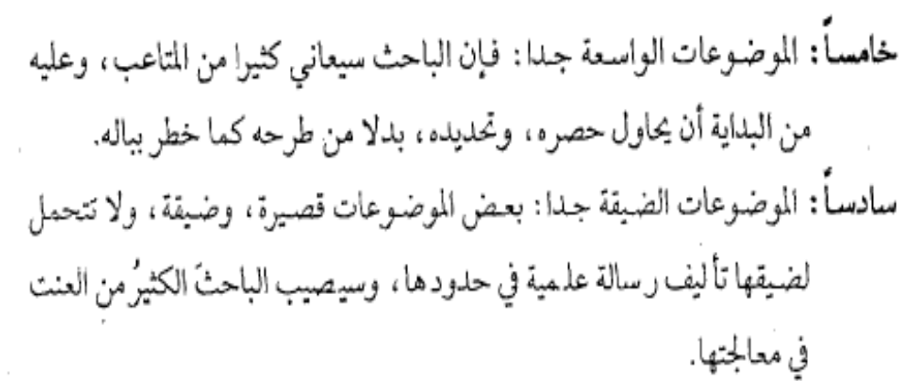

Slide 13
فإذا تم اختيار البحث على ضوء التعليمات السابقة -وهو الجانب الأول- فإن اختبار استعداد الباحث له هو الجانب الآخر، فليتلمس في نفسه مدى توافره على العناصر التالية: الكفاءة العلمية أولا، والرغبة الصادقة في البحث ثانيًا.

Slide 14
أما بالنسبة للعنصر الأول -وهو الكفاءة العلمية- "فإن دراسة أي بحث من البحوث العلمية يتطلب مستوى علميًّا معينًا، وسيكون لهذا دوره الكبير في الإحاطة بالموضوع، وتحديد زمن دراسته.

Slide 15
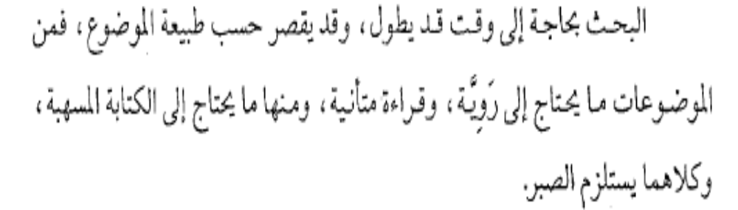

Slide 16
وأما بالنسبة للرغبة في كتابة بحث بعينه، فإن نتائج هذا على البحث واضحة؛ إذ يكون أكثر متعة، والكتابة فيه تكون في مستوى أفضل؛ وبالتالي يتضاعف حماسه لإنهائه في أحسن شكل وأسلوب، وعلى العكس من ذلك، فإن الطلاب الباحثين يشعرون بالسآمة حالا حينما لا يكون الموضوع ممتعًا أو مستهويًا لهم؛ ولهذا تأثيره في سيرهم في البحث بالبطء والإهمال، فمن المستحسن مقدمًا تبيُّن هذه الأحوال قبل التورط فيها، وهذا يتطلب إمعان النظر طويلا، وبشكل دقيق في الموضوع الذي وقع عليه الاختيار، والتأكد من أهميته.

Slide 17
فلا بُدَّ أولا قبل كل شيء من صياغة الموضوع -أو المشكلة- صياغة تتبين منها: أبعاده، طبيعته، عناصره، الإشكالات حوله، من كل هذه الأمور مجموعة يتوصل الباحث إلى تحديد الموضوع أو المشكلة بصورة دقيقة، ومنها ينطلق إلى وضع خطة البحث.
من المسلم به أن هذه المرحلة تعد من أصعب المراحل، وبخاصة بالنسبة للباحث المبتدئ؛ إلا أنه يساعد على التغلب عليها:

Slide 18
أولا: قراءة كل ما له صلة بالموضوع -أو المشكلة- من البحوث والكتابات؛ بحيث يصبح على إلمام تام بكل ما كتب حولها أو في مجالها.
ثانيًا: الاستفادة من الخبرات العملية التي اكتسبها الباحث خلال السنين من القيام بعمل من الأعمال إذا كان ذا صلة بموضوع البحث -أو المشكلة مما يهيئ له كفاءة علمية جيدة في البحث.
ثالثًا: البحوث الماضية التي سبق للباحث القيام بها.
أما الباحث المبتدئ فإن استيعابه قراءة المكتوب في الموضوع -أو المشكلة- يعطيه الثقة بأهمية البحث، وأنه جدير بالدراسة. والبحث الجيد هو الذي يمد الباحث بالكثير من الأفكار، ويثير تساؤلات أكثر مما يقدم من إجابات.

Slide 19

بحمد الله

